Slide 1
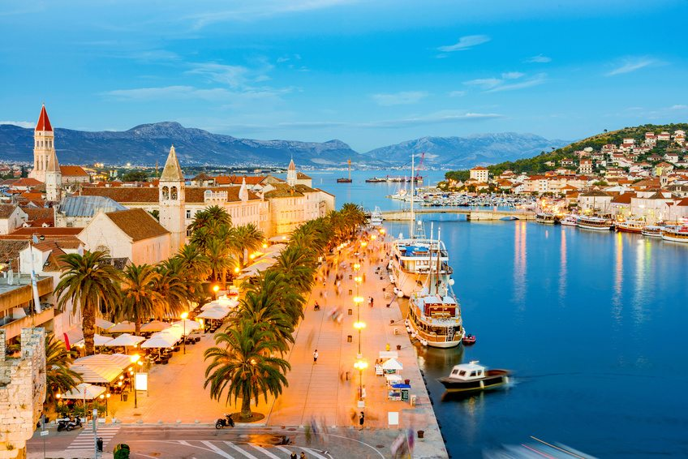
Trogir

Slide 2
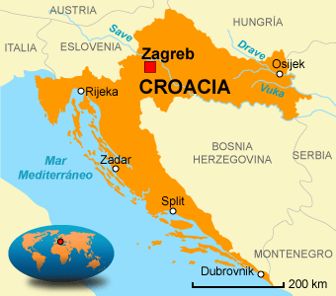
Emplacement
Trogir est une ville et une municipalité située en Dalmatie, dans le comitat de Split-Dalmatie, en Croatie. Au recensement de 2001, la municipalité comptait 12 995 habitants, dont 96,68 % de Croates et la ville seule comptait 10 907 habitants.
La ville historique est inscrite sur la liste du patrimoine mondial de l'UNESCO.

Slide 3
Histoire
Trogir a été fondée par des colons grecs de l'île de Vis au 3ème siècle avant JC et est devenu un grand port à l'époque romaine. La prospérité de Salona, cependant, réduit l'importance de la ville. Avec la destruction de Salona, ses habitants se sont réfugiés à Trogir. À partir du neuvième siècle, Trogir a rendu hommage aux dirigeants croates.
Après la Première Guerre mondiale, Trogir, avec la Croatie, fut intégrée au sein du Royaume des Serbes, Croates et Slovènes, plus tard dénommé Royaume de Yougoslavie. Au cours de la Seconde Guerre mondiale, Trogir fut occupée par l'Italie. Les habitants de la ville étaient essentiellement pro-alliés, et la ville fut libérée en 1944. Depuis, la ville a fait partie de la Yougoslavie, et à partir de 1991, de la Croatie.

Slide 4
Héritage culturel
Trogir a une histoire urbaine continue de plus de 2 300 ans. Son riche patrimoine culturel est issu de l'influence des anciens Grecs, Romains et Vénitiens. Trogir compte de nombreux palais, églises, tours, une forteresse insulaire, et est inscrite depuis 1997 sur la liste du patrimoine mondial de l'UNESCO.
Les principaux sites historiques de la ville sont :
Le centre historique, avec une dizaine d'églises et de nombreux bâtiments du xiii siècle
La porte de la ville (xvii siècle) et les murs de la ville (xv siècle)
Le château de Kamerlengo (xv siècle)
Le palais des Ducs (xiii siècle)
La Cathédrale Saint-Laurent, datant du xiii siècle, et le portail du Maître Radovan, seul œuvre de cet artiste croate
Le grand et le petit palais Cipiko du xv siècle

Slide 5
Héritage culturel
Fig.1- Porte de la ville
Fig.2-Cathédrale St Laurent
Fig.3- Tour de St Marc

Slide 6
Fin
Travail effectué par:
Susana Gonçalves Nº28 10ºK
Mariana Mendes Nº20 10ºK

